Slide 1

第十九章 平面直角坐标系
19.2.1 平面直角坐标系

Slide 2
课前准备
课本
学案
练习本
笔记本（改错本）
名校课堂

Slide 3
学习目标
会用有序实数对和方位角表示位置。
知道平面直角坐标系、坐标原点、坐标轴、坐标平面、坐标的概念。

Slide 4

复习巩固
什么是数轴？
规定了原点、正方向和单位长度的直线叫数轴。
平面上的点,我们怎样去研究,用什么方法表示它呢?这就需要引入一个新的工具——平面直角坐标系.

Slide 5
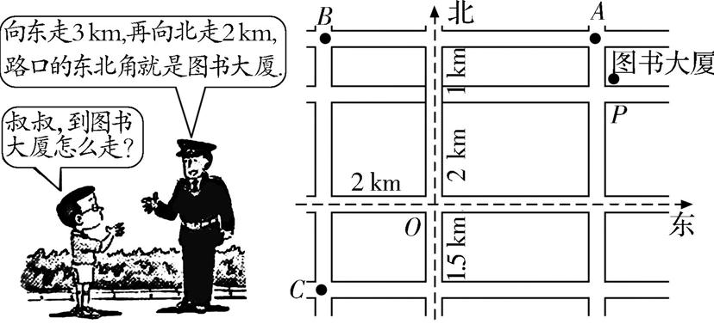
定向自学
如图是某城市部分街道的示意图.在繁星大道和中山路的交叉口点O处,小亮向交警叔叔问路.
(1)按照交警的指示,小亮能找到图书大厦吗?
(2)如果约定以点O处为参照点,先说出向东(或向西)方向上的距离,再说向北(或向南)方向上的距离,那么图书大厦附近交叉路口P点可以怎样表示?
如果我们把中山路看成一条数轴(向东的方向为正),把繁星大道看成另一条数轴(向北的方向为正),把它们的交点O看成两条数轴的公共原点,以1 km作为数轴的单位长度,那么点P的位置就可以用一对数(3,2)来表示.
观察并思考下列问题:
(1)点A，B，C的位置应如何表示?
(2)你能在图中找到用(3,-1.5),(-2,2)表示的点的位置吗?
(3)街道所在平面上的任何一点,它的位置都可以用一对数表示出来吗?举例说明.

Slide 6
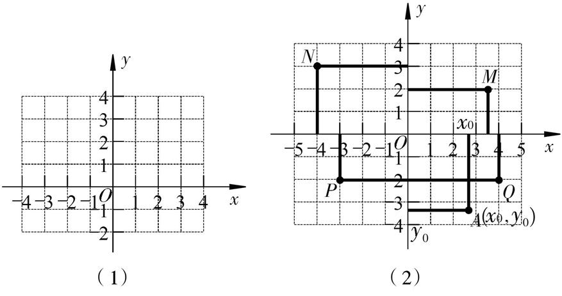
合作研学
在数学中,我们可以用一对有序实数对来确定平面上点的位置.
归纳:在平面内,画两条有公共原点且互相垂直的数轴,就构成了平面直角坐标系,简称直角坐标系.水平方向的数轴叫做x轴(或横轴),取向右为正方向;竖直方向的数轴叫做y轴(或纵轴),取向上为正方向.x轴和y轴的公共原点叫做坐标原点。两条数轴统称为坐标轴，建立了直角坐标系的这个平面叫做坐标平面。

Slide 7
合作研学&展示激学
已知坐标平面上一点A，怎样找到一对实数表示它的位置呢？
从点A分别向x轴y轴作垂线，垂足在x轴和y轴上对应的点表示的实数
分别是 和 。我们把有序实数对 称为点A的坐标。其
中， 称为点A的横坐标， 称为点A的纵坐标。点A也记作A

Slide 8
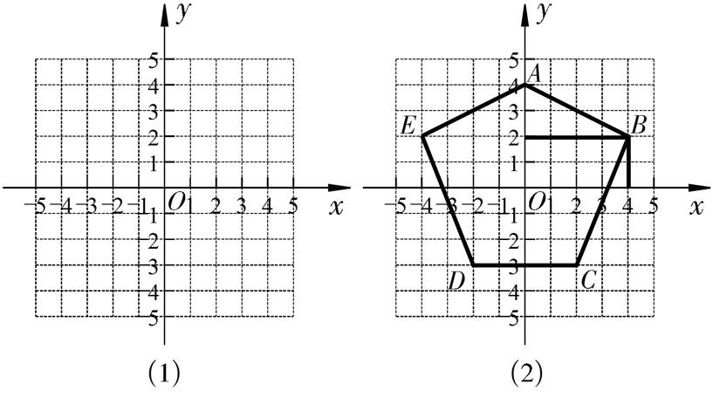
合作研学&展示激学
如图(1)所示,在平面直角坐标系中,描出点A(0,4),B(4,2),C(2,-3),D(-2,-3),E(-4,2),并依次连接ABCDEA.
解:在y轴上描出表示4的点,即得A(0,4).
分别过x轴上表示4的点和y轴上表示2的点,作x轴和y轴的垂线,两条垂线的交点就是点B(4,2).
同理,可以描出C,D,E三点.
依次连接ABCDEA,得到图(2)中所示的图形.
实数与数轴上的点具有一一对应关系,由此可知,坐标平面上的点与有序实数对具有一一对应关系,即坐标平面上任意一点都可以用唯一一对有序实数来表示;反过来,任意一对有序实数都可以表示坐标平面上唯一一个点.

Slide 9
精讲领学
1、在平面内,画两条有公共原点且互相垂直的数轴,就构成了平面直角坐标系,简称直角坐标系.水平方向的数轴叫做x轴(或横轴),取向右为正方向;竖直方向的数轴叫做y轴(或纵轴),取向上为正方向.x轴和y轴的公共原点叫做坐标原点。两条数轴统称为坐标轴，建立了直角坐标系的这个平面叫做坐标平面。
2、从一点分别向x轴y轴作垂线，垂足在x轴和y轴上对应的点表示的实数分别是 和 ，我们把有序实数对 称为点A的坐标。其中， 称为点A的横坐标， 称为点A的纵坐标。点A也记作A
3、实数与数轴上的点具有一一对应关系,由此可知,坐标平面上的点与有序实数对具有一一对应关系,即坐标平面上任意一点都可以用唯一一对有序实数来表示;反过来,任意一对有序实数都可以表示坐标平面上唯一一个点.

Slide 10
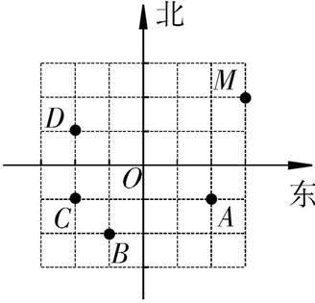
课堂检测
1.如图所示,茗茗从点O出发,先向东走15米,再向北走10米到达点M,如果点M的位置用(15,10)表示,那么(-10,5)表示的位置是( )
A.点A B.点B
C.点C D.点D
D
解析:根据题意可得:茗茗从点O出发,先向东走15米,再向北走10米到达点M,如果点M的位置用(15,10)表示,即向西走为x轴负方向,向南走为y轴负方向,则(-10,5)表示的位置是从原点出发,向西走10米,向北走5米,即点D所在位置.故选D.

Slide 11
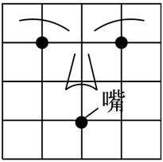
课堂检测
2.如图是丁丁画的一张脸的示意图,如果用(0,2)表示靠左边的眼睛,用(2,2)表示靠右边的眼睛,那么嘴的位置可以表示成 ( )
A.(1,0) B.(-1,0)
C.(-1,1) D.(1,-1)
A
解析:根据左眼、右眼的坐标画出直角坐标系,然后写出嘴的位置对应的点的坐标.故选A.

Slide 12
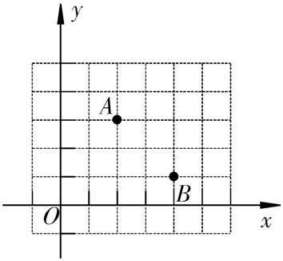
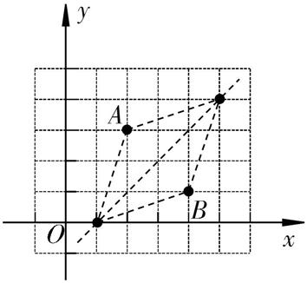
课堂检测
3.在一次“寻宝”游戏中,“寻宝”人找到了如图所示的两个标志点A(2,3),B(4,1),A,B两点到“宝藏”点的距离都是 ,则“宝藏”点的坐标是 ( )
A.(1,0) B.(5,4)
C.(1,0)或(5,4) D.(0,1)或(4,5)
C
(1)
解析:宝藏点的位置如图(2)所示,坐标为(1,0)或(5,4).故选C.
(2)

Slide 13
反馈固学
数学书P37、38练习，习题A、B组

